Slide 1

JSP 기본 요소

Slide 2
이 장에서 다룰 내용
1
JSP 주석
2
JSP 지시어(Directive)
3
JSP 스크립트 요소

Slide 3
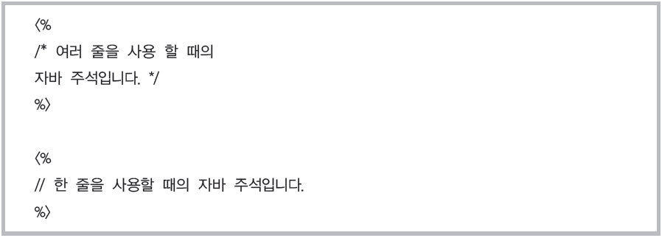
JSP 주석
언어별 주석의 형태
  HTML 주석
  JSP 주석
  자바 스타일 주석

Slide 4
JSP 지시어(Directive)
JSP 지시어(Directive)
  JSP 파일 내에서 JSP를 실행할 컨테이너에서 해당 페이지를 어떻게 처리할 것인가에 대한 설정 정보들을 지정해주는 데 사용
  지시어 종류
    Page 지시어, include 지시어, taglib 지시어
page 지시어
  JSP 페이지에 대한 속성을 지정하는 지시어

Slide 5
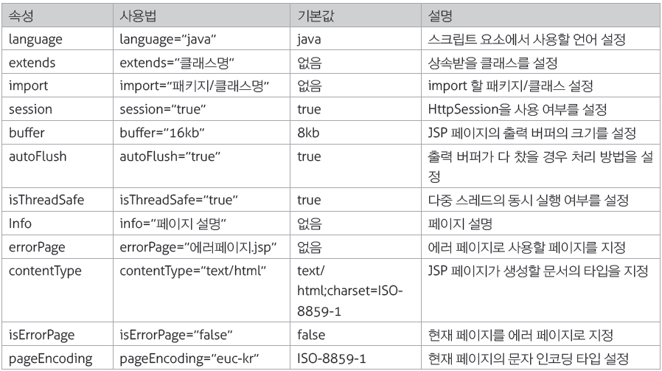
JSP 지시어(Directive)

Slide 6
JSP 지시어(Directive)
  language 속성
    JSP 파일 내에서 사용될 스크립트 언어를 지정하는 속성이다. 특별히 지정하지 않을 경우 JSP 컨테이너가 지원하는 기본 언어인 자바가 language 기본 속성으로 지정된다.
  extends 속성
    서블릿 클래스로 변환되는 과정에서 상속할 부모 클래스를 지정하는 속성이 extends 속성이다. 기본적으로 이러한 상속은 JSP 컨테이너에서 자체적으로 알아서 처리하기 때문에 개발자가 특별히 지정하는 경우는 거의 없다.
    JSP 컨테이너에서 상속받게 되는 클래스인 javax.servlet.jsp.HttpJspPage 또는 javax.servlet.jsp.JspBase 인터페이스를 구현한 클래스를 상속받아야 한다.

Slide 7
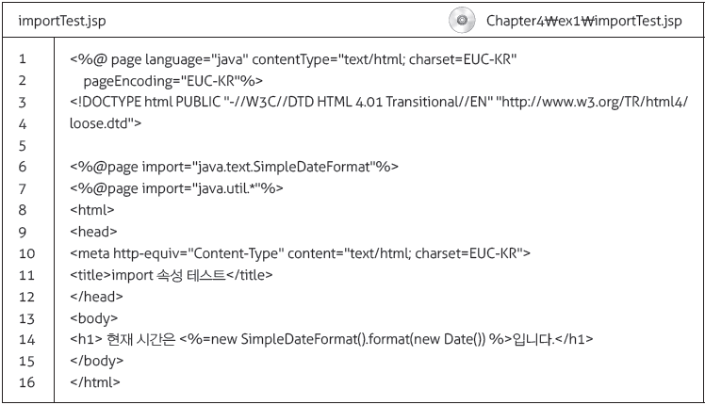
JSP 지시어(Directive)
  import 속성
    JSP 페이지 내에서 사용할 패키지 또는 클래스를 import 하는 데 사용된다.

Slide 8
JSP 지시어(Directive)
  session 속성
    Stateless 특성으로 인해 커넥션을 매번 새로 생성하기 때문에 동일한 클라이언트에 대해 정보를 유지할 필요가 있는 경우(예를 들어 로그인 상태를 유지할 필요가 있는 경우 등) 사용
  buffer 속성
    JSP 페이지가 서블릿으로 변환되어 응답을 생성해 클라이언트에 전송할 때 사용되는 버퍼의 크기를 지정하는 속성이다.
    기본적으로는 “8kb”로 설정되어 있으며 만일 “none”으로 설정할 경우 응답을 생성할 때 버퍼를 사용하지 않고 바로 바로 클라이언트에 응답을 전송한다.

Slide 9
JSP 지시어(Directive)
  autoFlush 속성
    buffer 속성에서 지정한 버퍼가 다 채워졌을 경우 이를 어떻게 처리할 것인지 JSP컨테이너에게 알려주는 속성이다. 기본값은 “true”로, 버퍼가 다 채워지면 클라이언트에 전송하고 버퍼를 비운다. autoFlush 속성을 “false”로 지정하면 버퍼가 다 채워졌을 경우에는 버퍼를 전송하는 것이 아니라 Exception을 발생시킨다. 만일 buffer 속성을 “none”으로 지정했을 경우에는 autoFlush 속성을 “false”로 지정하는 것은 불가능하다.
  isThreadSafe 속성
    기본적으로는 다중 스레드의 동시 실행을 허용하는 “true”로 지정되어 있다. isThreadSafe 속성을 “false”로 지정하면 JSP 파일이 실행되더라도 하나의 스레드에 의한 service() 메소드 실행이 완전히 끝날 때까지 다른 스레드는 기다리게 된다. 따라서 해당 페이지에 의해 공유되는 데이터에 대한 사용자의 동시 접근을 막을 수 있게 된다.

Slide 10
JSP 지시어(Directive)
  info 속성
    해당 페이지 전체에 대한 주석의 역할을 하는 속성으로 개발자가 해당 페이지의 기능이나 특성을 설명해 놓을 때 활용된다.
  errorPage 속성
    JSP 페이지를 처리하는 과정에서 예외(Exception)가 발생했을 때 해당 페이지에서 직접 처리하지 않고 에러 페이지를 지정해 그 에러 페이지에서 예외를 처리하도록 할 때 사용하는 속성이다.
    buffer 속성이 “none”으로 지정된 경우와 autoFlush가 “true”로 지정된 경우는 에러페이지를 사용할 수 없다.

Slide 11
JSP 지시어(Directive)
  contentType 속성
    JSP 페이지가 전송할 응답의 형태가 어떠한 MIME 형식으로 되어 있는지를 지정하는 속성이다.
    문자 셋(Character Set)의 인코딩 방식을 “;charset=” 을 사용해 추가할 수 있다.
  isErrorPage 속성
    현재 페이지가 다른 페이지에서 발생한 예외(Exception)를 처리할 페이지일 때 지정하는 속성이다.
    기본값은 당연히 “false”이고 특정 JSP 페이지의 예외를 처리할 JSP 에러 페이지를 만들었다면 다음처럼 그 에러 페이지의 isErrorPage 속성을 “true”로 지정하여 사용한다.

Slide 12
JSP 지시어(Directive)
  pageEncoding 속성
    JSP 페이지의 문자 셋 인코딩 방식을 지정할 때 사용하는 속성이다.
    기본값은 “ISO-8859-1”로 이는 북유럽 문자 셋 인코딩 방식이므로 한글을 처리할 수가 없다. 따라서 속성 값을 다음처럼 한글이 호환되는 문자 셋 인코딩 방식인 “euc-kr”로 지정하지 않을 경우 한글이 모두 깨져서 출력되게 된다.
    보통은 pageEncoding 속성을 사용하지 않고 지시자 영역에서 contentType 속성을 지정할 때 한 것처럼 한번에 지정하여 사용한다.

Slide 13
JSP 지시어(Directive)
include 지시어
  특정한 JSP 파일 또는 HTML 파일을 해당 JSP 페이지에 삽입할 수 있도록 하는 기능을 제공하는 지시어
  여러 JSP 페이지에서 공통되는 부분이 많을 때 이러한 공통되는 부분을 따로 파일로 만들어 include 지시어로 삽입

Slide 14
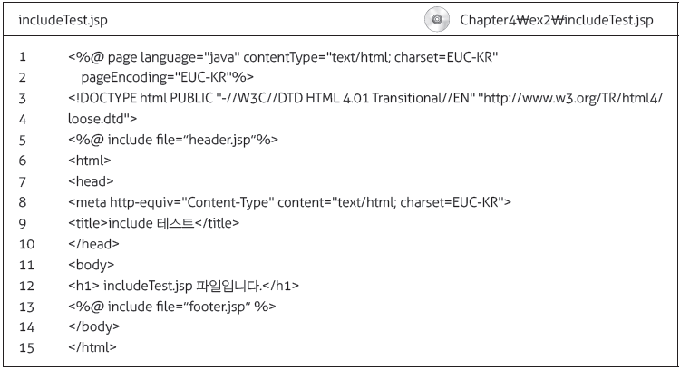
JSP 지시어(Directive)
  예제

Slide 15
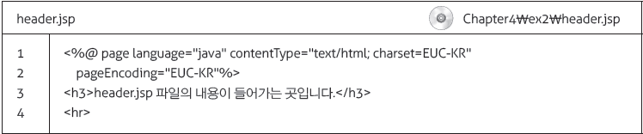
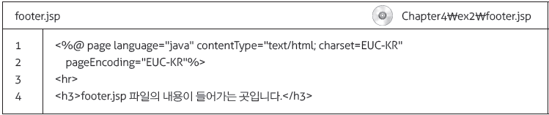
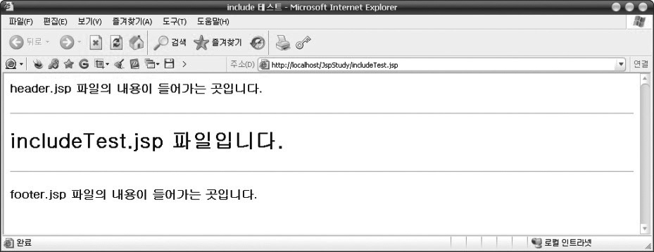
JSP 지시어(Directive)

Slide 16
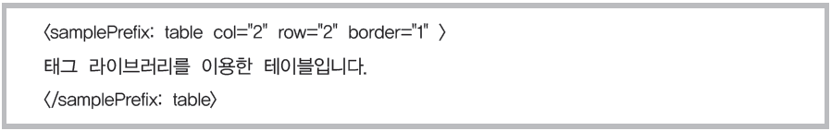
JSP 지시어(Directive)
taglib 지시어
  JSTL(JSP Standard Tag Library)이나 커스텀 태그 등 태그 라이브러리를 JSP에서 사용할 때 접두사를 지정하기 위해 사용
  uri 속성과 prefix 속성의 두 가지 속성으로 구성
    uri 속성 - 태그 라이브러리에서 정의한 태그와 속성 정보를 저장한 TLD(Tag
    Library Descriptor) 파일이 존재하는 위치를 지정
    prefix 속성 - 사용할 커스텀 태그의 네임스페이스(Name Space)를 지정
  uri에 존재하는 TLD 파일에 정의된 태그들을 prefix로 지정한 네임 스페이스를 통해 다음과 같이 사용

Slide 17
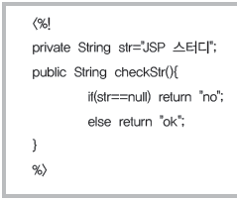
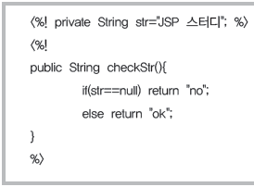
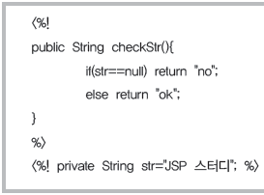
JSP 스크립트 요소
JSP 스크립트 요소
  JSP 페이지 내에 자바의 코드를 삽입하기 위해 사용
  선언문(Declarations),스크립틀릿(Scriptlets), 표현식(Expres sions)의 3가지로 구분
선언문(Declarations)
  <%!...%> 태그를 사용

Slide 18
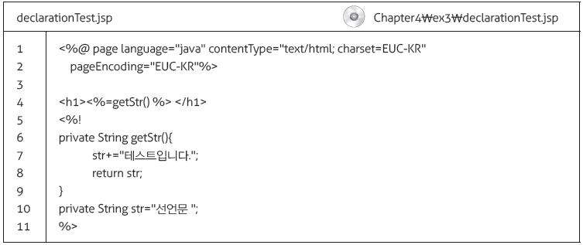
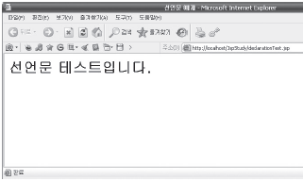
JSP 스크립트 요소
  예제

Slide 19
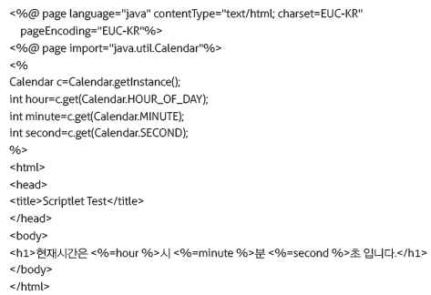
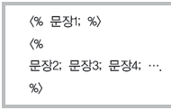
JSP 스크립트 요소
스크립틀릿(Scriptlet)
  HTML 코드로 된 부분은 일반 HTML 파일처럼 그대로 사용
  자바 코드로 이루어진 로직 부분은 <%...%>로 표현되는 스크립틀릿 태그를 사용

Slide 20
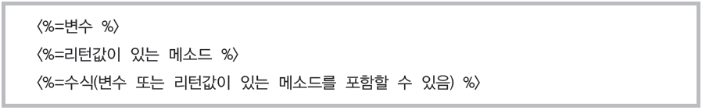
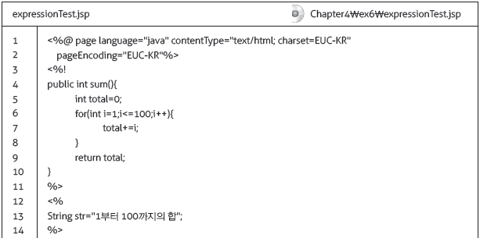
표현식(Expression)
표현식(Expression)
  선언문 또는 스크립틀릿 태그에서 선언된 변수나 메소드의 리턴값을 스크립틀릿 태그 외부에서 출력하기 위해 사용되는 방법

Slide 21
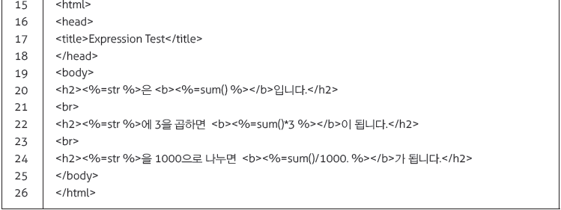
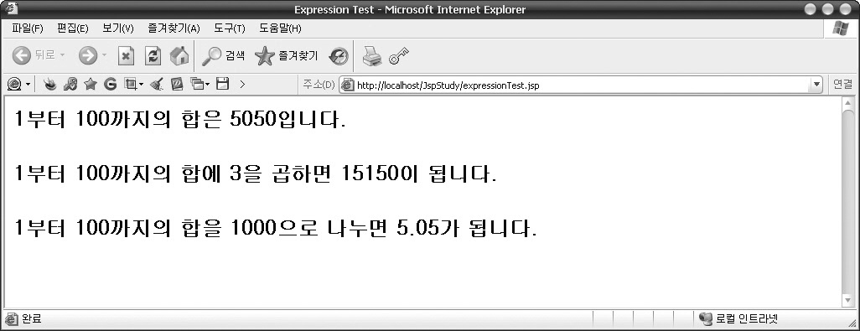
표현식(Expression)

Slide 22


